Slide 1
Machine Learning (ML)
IThub
2021-2022
лекция 3

Slide 2
Работа с изображениями в Python
введение в генерацию и редактирование изображений

Slide 3
Что мы рассмотрим
Из чего состоит картинка?
Представление картинки с точки зрения программиста
Создание простейших черно-белых и цветных изображений
Методы простейшей обработки изображений
Наложим водяные знаки (ватермарки) на изображения двумя способами
Поработаем с прозрачностью
Научимся генерировать изображение номерного знака автомобиля

Slide 4
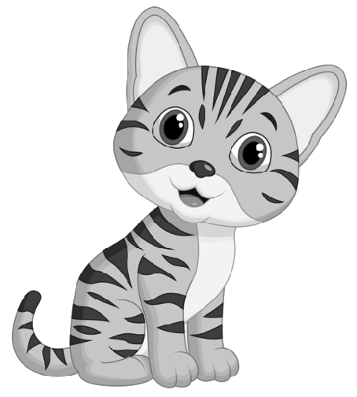
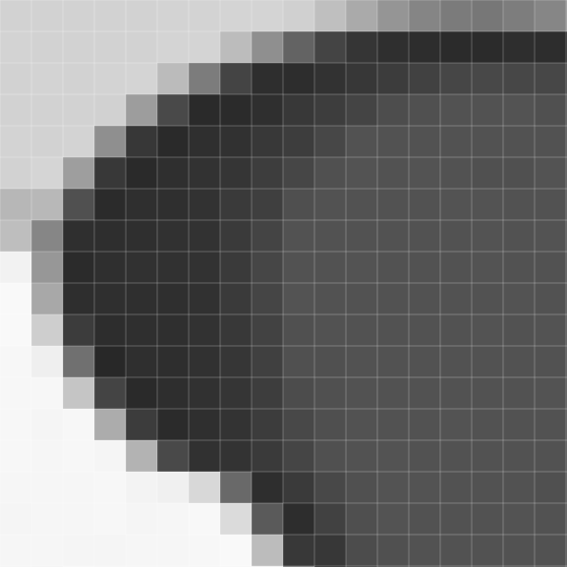
Черно-белые изображения

Slide 5
Черно-белые изображения
0 64 128 192 255

Slide 6
Машинное представление изображений
[[255, 255, 0 , 255, 255],
[255, 255, 0 , 255, 255],
[ 0 , 0 , 0 , 0 , 0 ],
[255, 255, 0 , 255, 255],
[255, 255, 0 , 255, 255]]
255
255
0
255
255
255
255
0
255
255
0
0
0
0
0
255
255
0
255
255
255
255
0
255
255

Slide 7
Проверим в ноутбуке

Slide 8
Цветное изображение. Модель RGB
Red - красный
255, 0, 0 - #FF0000
Green - зеленый
0, 255, 0 - #00FF00
Blue - синий
0, 0, 255 - #0000FF

Slide 9
Модель RGB. Получение цвета
255
255
[ 255, 255, 255 ]
255

Slide 10
Модель RGB. Получение цвета
255
128
[ 255, 128, 200 ]
200

Slide 11
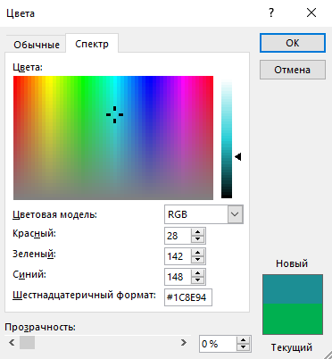

Slide 12
Машинное представление цвета
[
[
[255, 255, 255],
[255, 255, 255],
[191, 144, 0 ],
[255, 255, 255],
[255, 255, 255]
],
[ ... ], [ ... ],
[ ... ], [ ... ]
]
255
255
191 144 0
255
255
255
255
0 176 240
255
255
191 144 0
0 176 240
255 128 200
0 176 240
191 144 0
255
255
0 176 240
255
255
255
255
191 144 0
255
255

Slide 13
Проверим в ноутбуке

Slide 14
Адресация пикселей
ЦВЕТ
Img[][][]
СТРОКИ (высота)
height
СТОЛБЦЫ (ширина)
width

Slide 15
Адресация пикселей
ЦВЕТ
Img[height][width][color]
Img[0][4][ 255,0,0 ]
СТРОКИ (высота)
height
СТОЛБЦЫ (ширина)
width

Slide 16
Проверим в ноутбуке

Slide 17
Модели RGB, CMYK

Slide 18
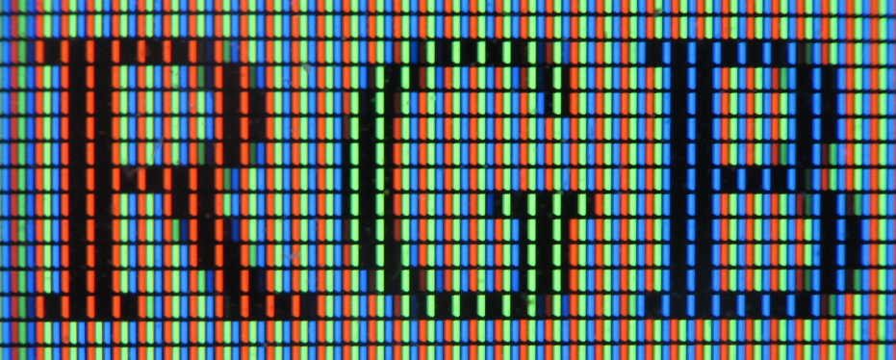
RGB в производстве LED-панелей

Slide 19
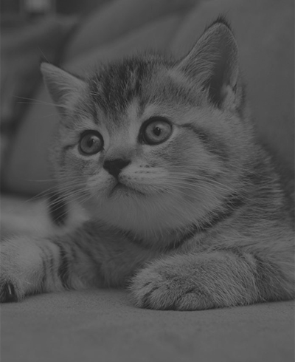
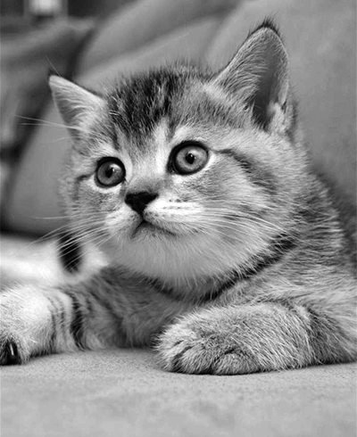
Нормализация изображений (Levels)

Slide 20
Нормализация изображений (Levels)
0 64 128 192 256

Slide 21
Алгоритм работы автоуровней (Auto Levels)
Найдем наиболее темную точку
Сдвинем яркость точек к самому темному
Найдем наиболее светлую точку
Растянем к белому путем умножения на коэффициент

Slide 22
Сдвиг яркости точек к самому темному
Допустим, самая темная точка – это значение 30.
Соответственно, у значения каждой точки необходимо вычесть 30, чтобы самая темная точка стала совершенно черной, то есть имела значение 0.

Slide 23
Растягивание к белому
Допустим, самый светлый пиксель имеет значение 210. При этом белому цвету соответствует значение 255.
К = 255 / 210 = 1,21
Теперь значения всех пикселей умножим на этот коэффициент для растягивания к белому.

Slide 24
Проверим в ноутбуке

Slide 25
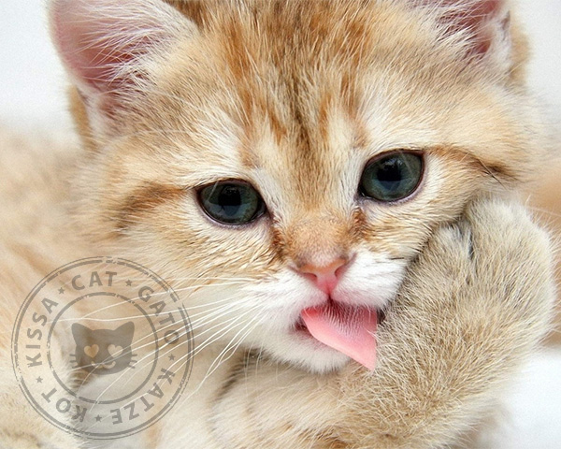
Наложение watermark

Slide 26


Управление прозрачностью
RGBA
4x8-bit pixels, true color with transparency mask
L
8-bit pixels, black and white

Slide 27
Управление прозрачностью
RGBA
4x8-bit pixels, true color with transparency mask
L
8-bit pixels, black and white

Slide 28
Наложение watermark
Загружаем цветное изображение. Каждый пиксель в формате [ R, G, B ]
Загружаем черно-белое изображение ватермарки
Вычитаем значение каждого пикселя ватермарки из пикселей, на которые идет наложение. При этом значение пикселя ватермарки инвертируем
Используем коэффициент прозрачности

Slide 29
Наложение watermark
Например:
[ 165, 133, 92 ] – значение пикселя на фото кота
[ 166 ] – значение пикселя на ватермарке
2 – коэффициент прозрачности (50%)
R = 165 – (255 – 166)/2 = 121
G = 133 – (255 – 166)/2 = 89
B = 92 – (255 – 166)/2 = 48 [ 121, 89, 48 ]

Slide 30
Проверим в ноутбуке

Slide 31
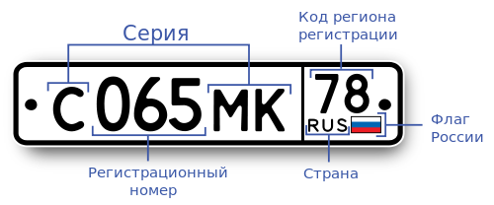
Генерация номерного знака автомобиля

Slide 32
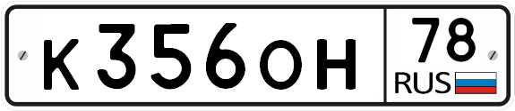
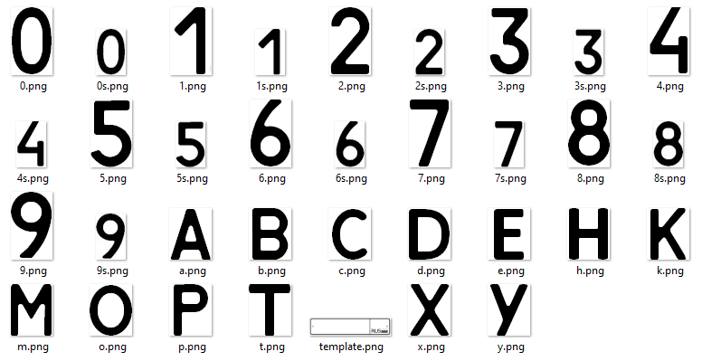
Генерация номерного знака автомобиля

Slide 33
Генерация номерного знака автомобиля

Slide 34
Генерация номерного знака автомобиля
Начальная позиция наложения знаков номера

Slide 35
Проверим в ноутбуке

Slide 36

В чем проблема с моделью RGB?

Slide 37
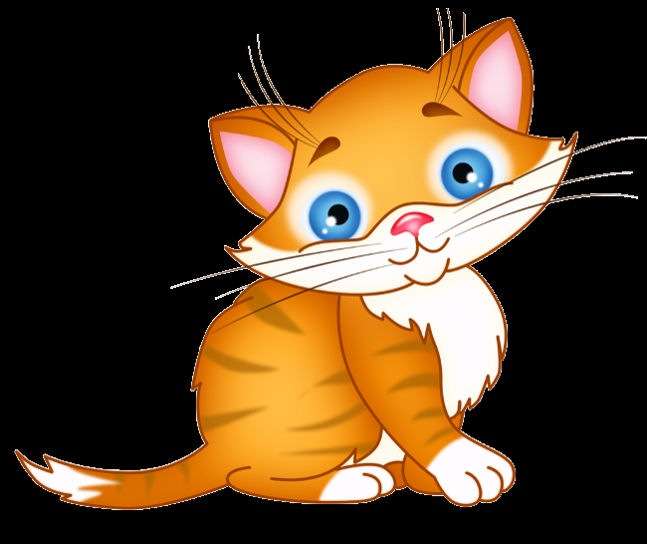
В чем проблема с моделью RGB?

Slide 38

В чем проблема с моделью RGB?

Slide 39
Прозрачность пикселей
Модель RGB
[ red, green, blue ]
Модель RGBA
[ red, green, blue, alpha ]

Slide 40
Прозрачность пикселей
[alpha] = [0 … 255]
0 64 128 192 255

Slide 41

RGBA – решение проблемы

Slide 42
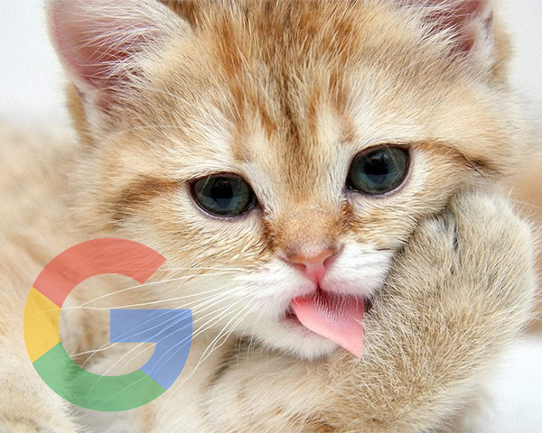
Наложение цветного изображения с прозрачностью

Slide 43
Проверим в ноутбуке

Slide 44
Функции Pillow для работы с изображениями
Ознакомьтесь с функциями в ноутбуке

